Slide 1
数字逻辑设计实验
实验12.计数器、定时器设计与应用
洪奇军
redflag@zju.edu.cn
http://10.78.18.200:8080/Platform/
注册时邮箱格式:学号@st.zju.edu.cn
2020年11月26日

Slide 2
提 纲
实验目的
实验设备与材料
实验任务
实验原理
实验内容与步骤

Slide 3
实验目的
掌握同步四位二进制计数器74LS161的工作原理和设计方法
掌握时钟/定时器的工作原理与设计方法

Slide 4
实验设备与材料
实验设备
装有Xilinx ISE 14.7的计算机 1台
SWORD开发板 1套
实验材料
无

Slide 5
实验任务
任务1：采用行为描述设计同步四位二进制计数器74LS161
任务2：基于74LS161设计时钟应用

Slide 6
实验原理
同步四位二进制计数器74LS161
时钟应用设计

Slide 7
同步四位二进制计数器74LS161
74LS161是常用的四位二进制可预置的同步加法计数器
可灵活运用在各种数字电路，实现分频器等很多重要的功能

Slide 8
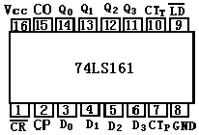
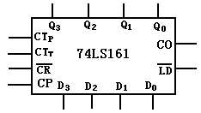

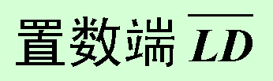

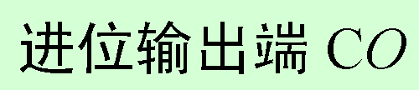
74LS161功能描述
状态输出
CP输入
并行输入

Slide 9

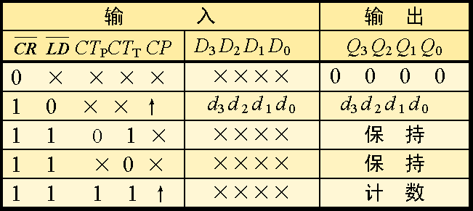

74LS161功能表
异步清0功能最优先
同步并行置数
CP上升沿有效
CO= Q₃ Q₂ Q₁ Q₀ CT_{T}

Slide 10
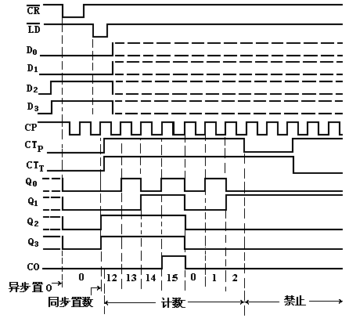
74LS161时序图

Slide 11
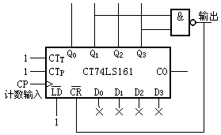
实现十进制计数器
0 0 0 0 0
1 0 0 0 1
0 1 0 0 2
1 1 0 0 3
0 0 1 0 4
1 0 1 0 5
0 1 1 0 6
1 1 1 0 7
0 0 0 1 8
1 0 0 1 9
0 1 0 1 10->0
利用与非门拾取状态1010
实现十进制计数 （0000到1001）
改变与非门的输入信号 ，可以实现其它进制计数。

Slide 12
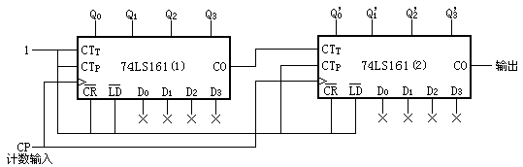
实现16×16进制计数器
高位片
低位片
在计到1111以前，CO₁＝0，高位片保持原状态不变
在计到1111时，CO₁＝1，高位片在下一个CP加一

Slide 13
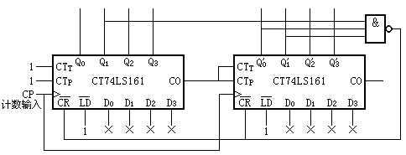
实现50进制计数器（16进制）
低位片
0010
高位片
0011
十进制数50对应的二进制数为0011 0010
实现从0000 0000到0011 0001的50进制计数器

Slide 14
分钟60进制（十进制显示）

Slide 15
数字时钟
设计一个数字钟，使用60进制和24进制计数器，实现24小时内时间的实时显示。
数字钟的初值通过初始化语句来实现，用数码管前两位显示小时的十位和个位，后两位显示分钟的十位和个位。

Slide 16
实验内容与步骤
任务1：采用行为描述设计同步四位二进制计数器74LS161
任务2：基于74LS161设计时钟应用
说明：按74LS161
功能表来写代码

Slide 17
设计同步四位二进制计数器74LS161
新建工程
工程名称用My74LS161。
Top Level Source Type用HDL
用行为描述设计
CR是异步清零
LD是同步置位
module my74LS161（）
always @(posedge CP or negedge CR)
begin
end

Slide 18
激励代码
initial begin
CR = 0;
D = 0;
CTP = 0;
CTT = 0;
Ld = 0;
#100;
CR = 1;
Ld = 1;
D = 4'b1100;
CTT = 0;
CTP = 0;
#30 CR = 0;
#20 CR = 1;
#10 Ld = 0;
#30 CTT = 1;
CTP = 1;
#10 Ld = 1;
#510;
CR = 0;
#20 CR = 1;
#500;
end

Slide 19
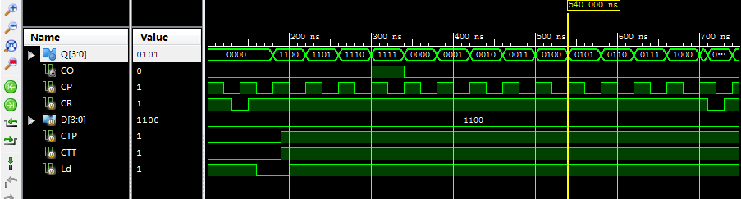
波形输出

Slide 20
基于74LS161设计时钟应用
新建工程
工程名称用MyClock。
Top Level Source Type用HDL
用结构化描述设计
调用My74LS161
调用分频模块，用100ms作为分的驱动时钟
调用显示模块
（设计一个数字钟，使用60进制和24进制计数器，实现24小时内时间的实时显示。）
下载验证

Slide 21
实现十进制计数
my74LS161 m0 (.CR(1'b1),
.Ld(~(displaynumber[3] & displaynumber[0])),
.CTT(1'b1), .CTP(1'b1), .CP(clk_100ms), .D(4'b0), .Q(displaynumber[3:0]));
//1001==9时 Q=D ==》 Q=0 ==> displaynumber[3:0]=0

Slide 22
实现十进制计数
my74LS161 m0 (.CR(1'b1),
.Ld(~(displaynumber[3] & displaynumber[0])),
.CTT(1'b1), .CTP(1'b1), .CP(clk_100ms), .D(4'b0), .Q(displaynumber[3:0]));
//1001==9时 Q=D ==》 Q=0 ==> displaynumber[3:0]=0

Slide 23
实现十进制计数
my74LS161 m1(.CR(1'b1), .Ld(~(displaynumber[6] & displaynumber[4] & displaynumber[3] & displaynumber[0])),
.CTT(displaynumber[3]&displaynumber[0]),
.CTP(1'b1), .CP(clk_100ms), .D(4'b0), .Q(displaynumber[7:4]));
//0101 1001==》59 Q=D ==》 Q=0,displaynumber[7:4]=0 //CTT:1001==9时 CTT=1(CTP=1)===> 计数 displaynumber[3:0]=9时 displaynumber[7:4]+1

Slide 24
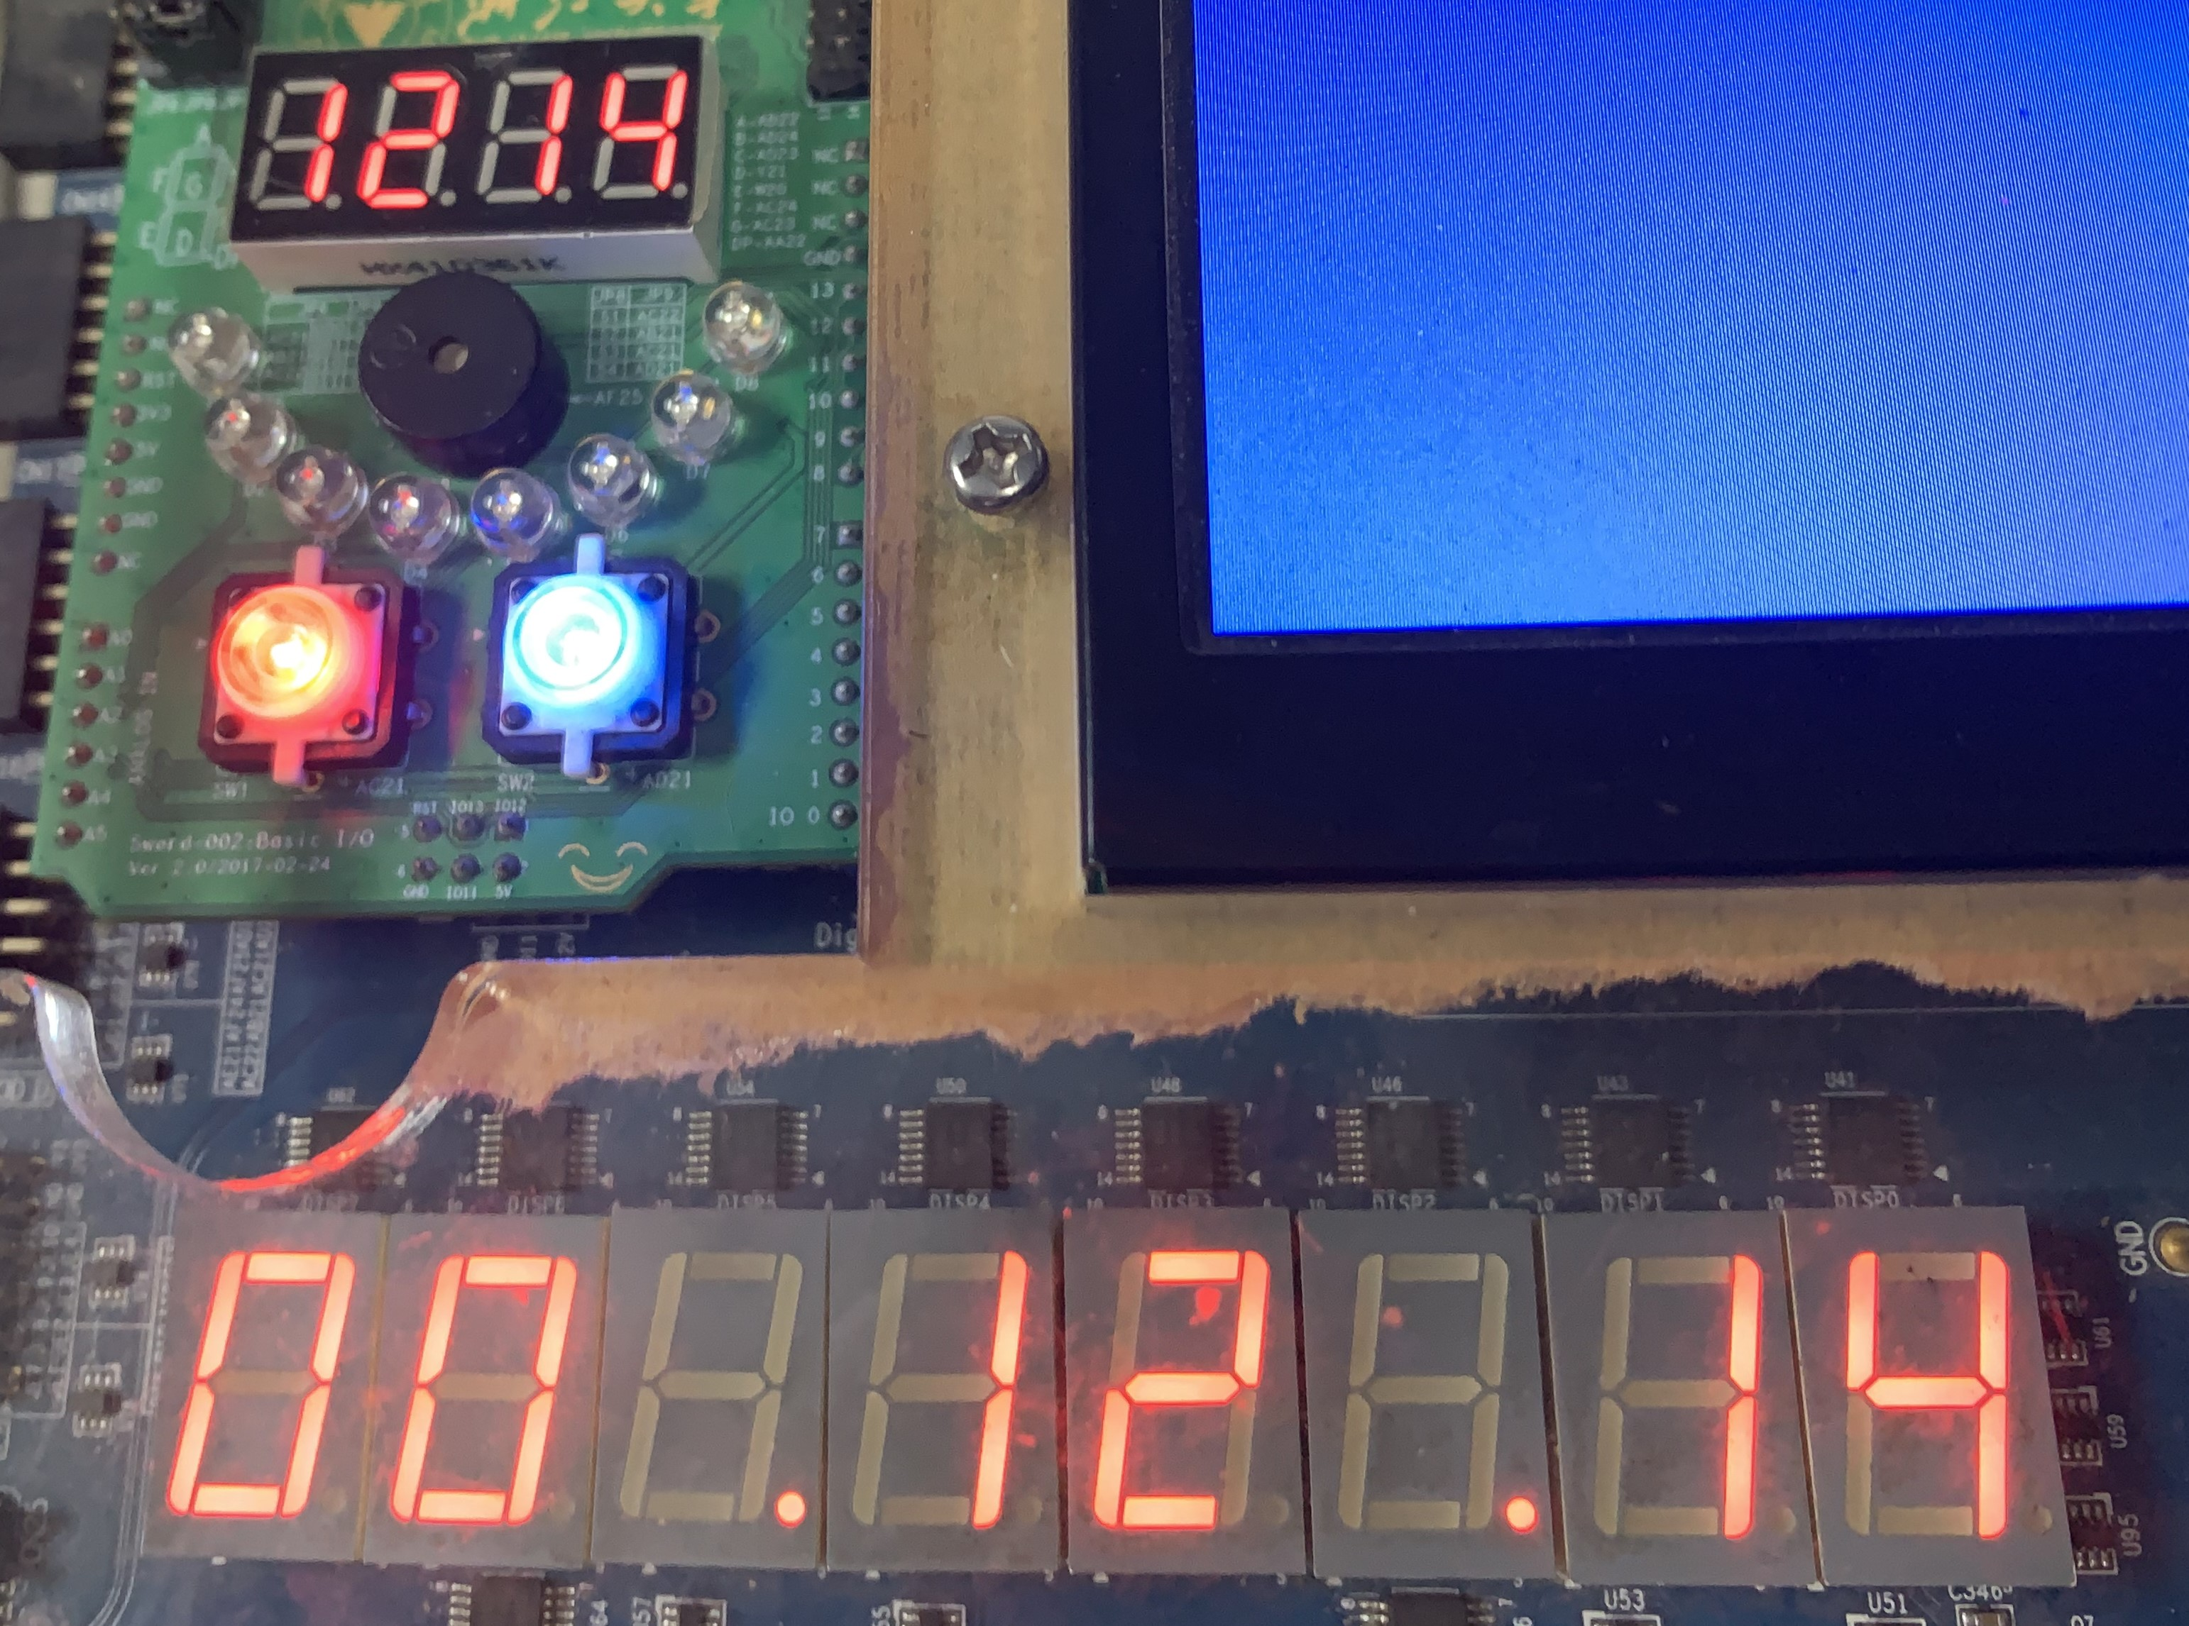
SWORD主板显示
Sseg_Dev m7(.clk(clk),.rst(1'b0),.Start(clk_div[20]),
.flash(1),.Hexs({num[15:12],num[11:8],4'h0,num[7:4],num[3:0]}),.point(8'b000_00_1_00),.LES(8'b00_1_00_1_00),.seg_clk(seg_clk),.seg_clrn(seg_clrn),.seg_sout(seg_sout),.SEG_PEN(SEG_PEN));
//flash=1不闪烁
//小时.分钟

Slide 25
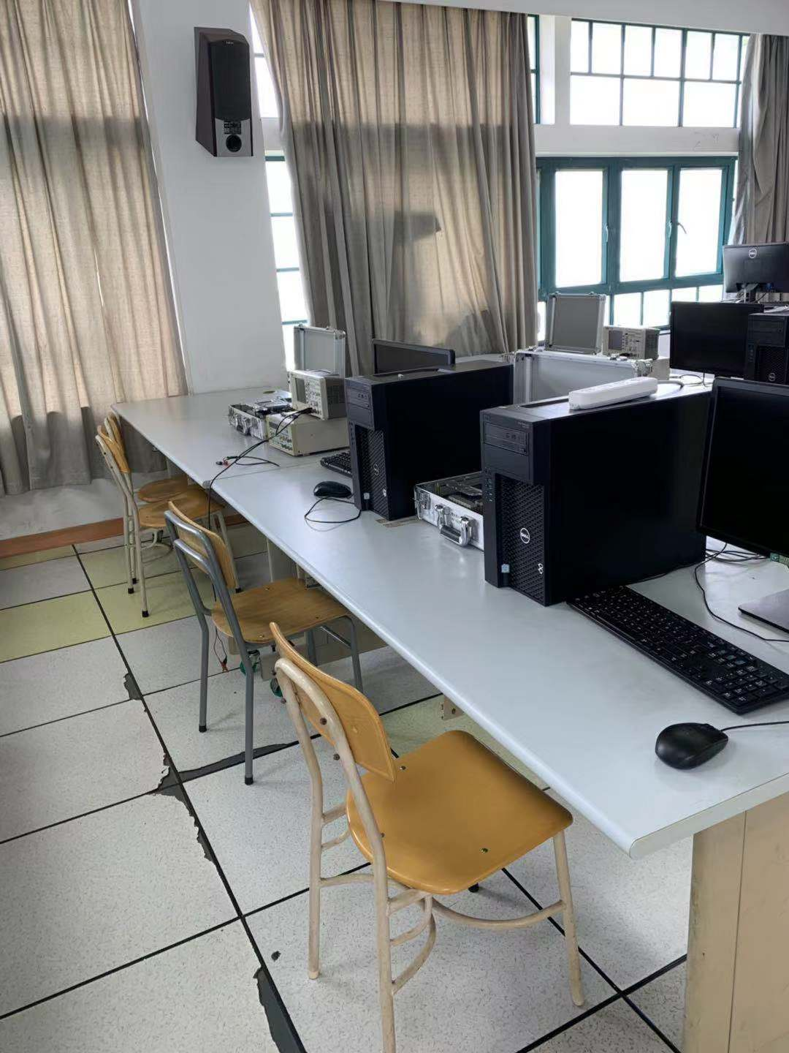
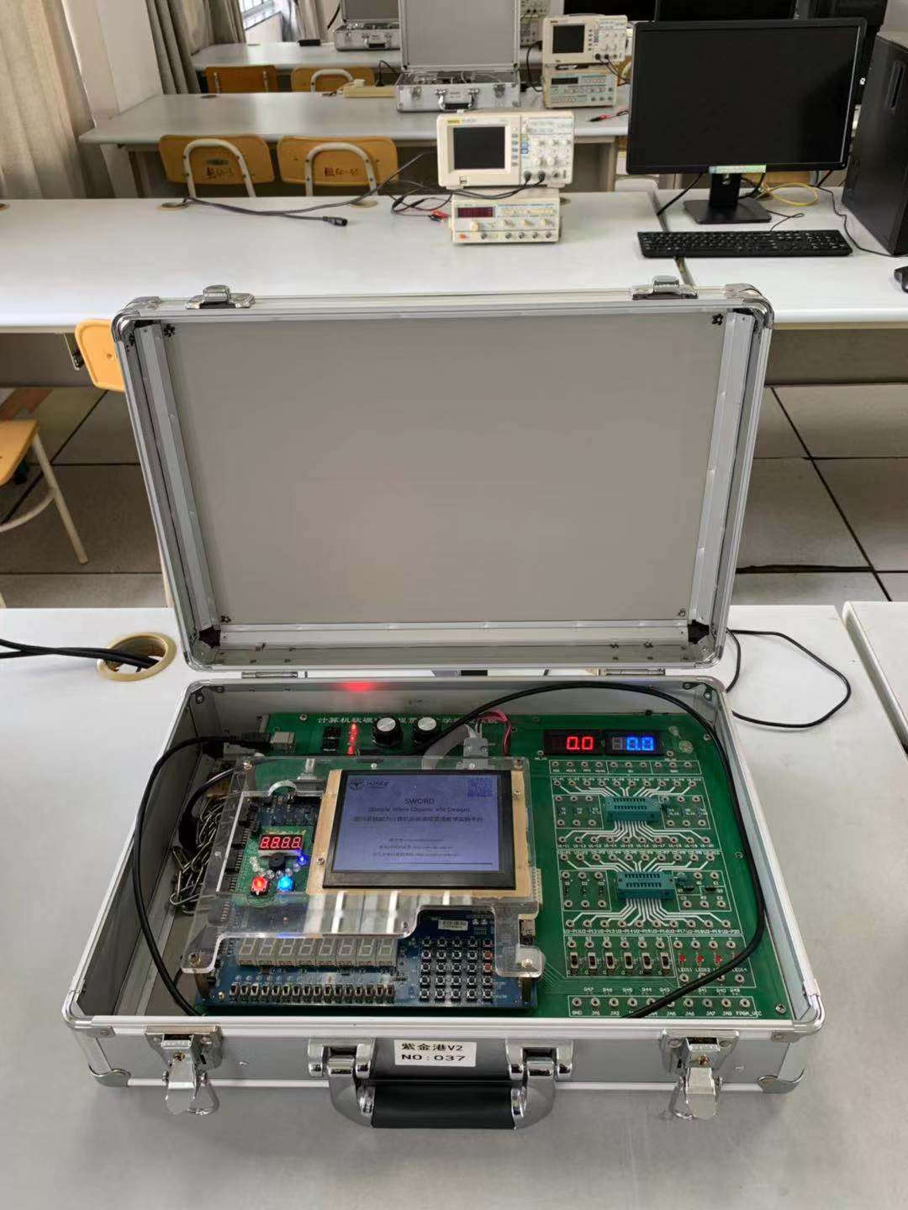
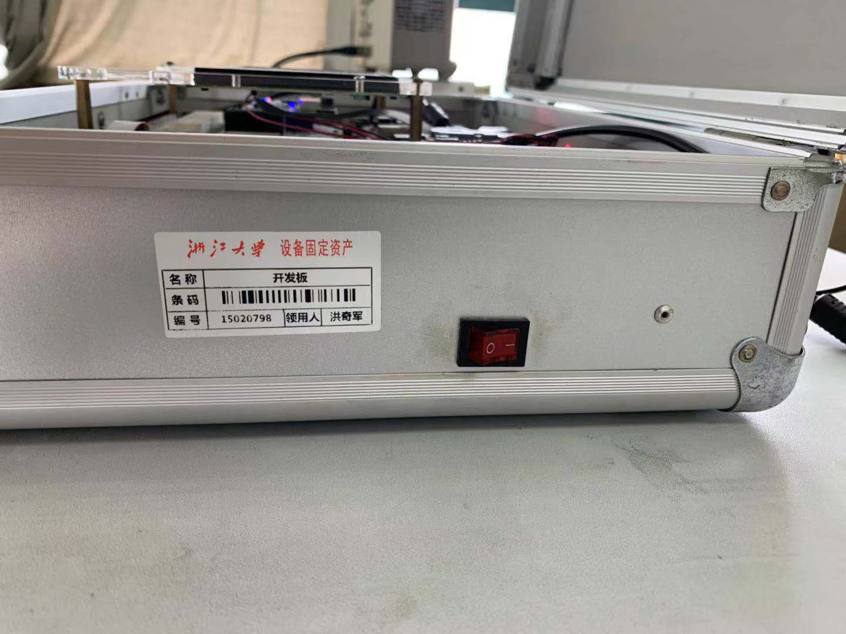
实验室规章制度
1.不能在实验室内吃零食和就餐。订餐请到走道上就餐。
2.实验结束时请关闭电脑主机电源，勿关显示器电源，后面实验同学以为电脑坏了。
3.Sword实验箱的盖子不要合上，关闭各种仪器的电源。导线放实验箱内。
4.实验结束后请整理椅子，实验签到需写上Sword实验箱号。

Slide 26
Thank You !

